Slide 1
Συνεχιζόμενο Πρόγραμμα 2021 «Χρηματοδότηση έργων και δράσεων για την ανάπτυξη βιώσιμων οικονομικών δραστηριοτήτων χαμηλού ανθρακικού και περιβαλλοντικού αποτυπώματος στις Π.Ε. Κοζάνης, Φλώρινας και στο Δήμο Μεγαλόπολης της Π.Ε Αρκαδίας

Slide 2
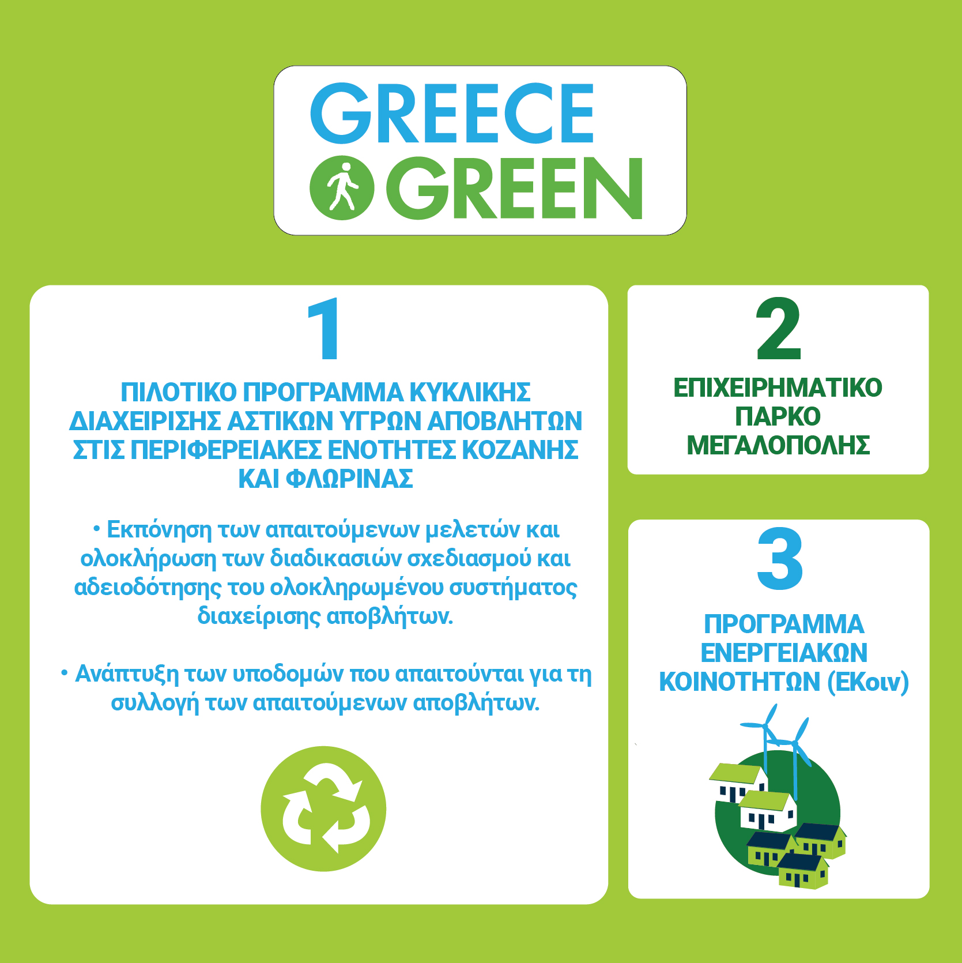
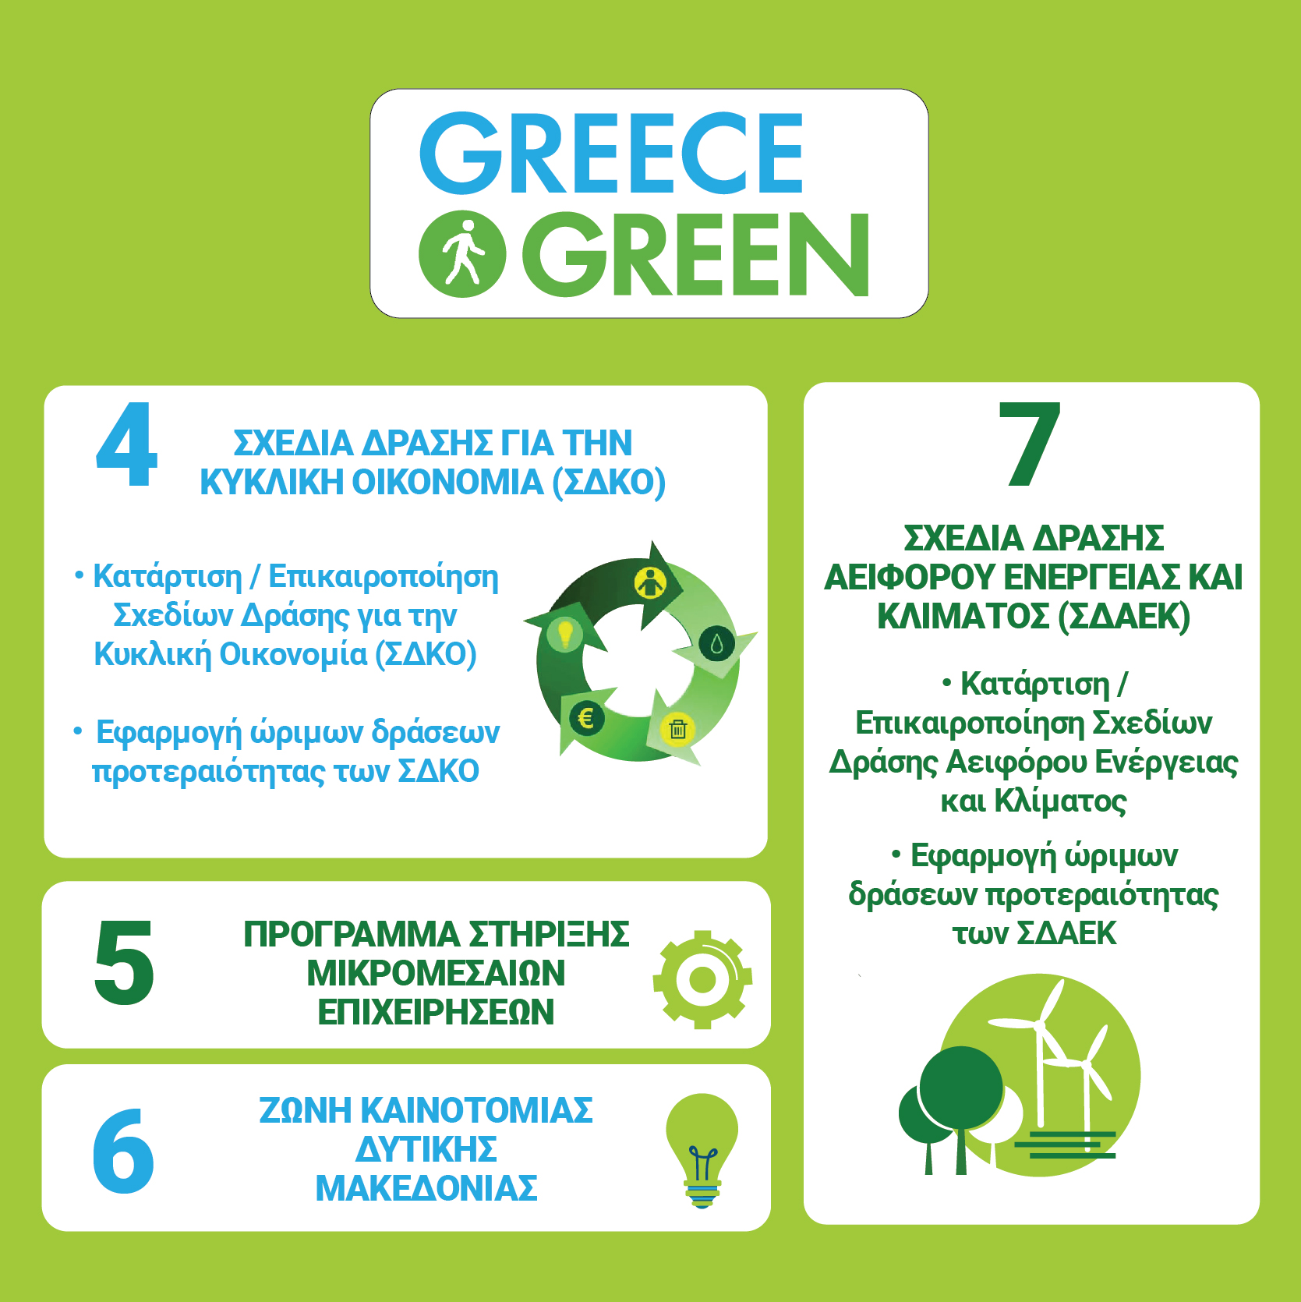

Slide 12
